Slide 1
Audit Carrefour Express
Magasin : Midoun
21 Novembre 2019
Mr Dhia Mechlaoui

Slide 2
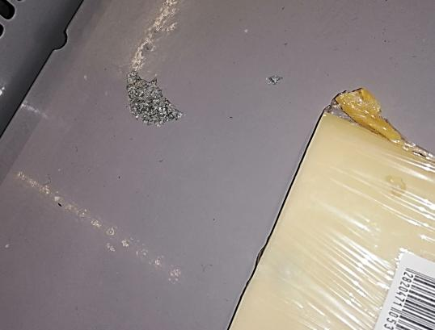
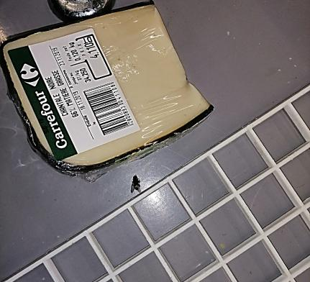
Fromage: revêtement écaillé du meuble froid d’exposition.
Présence d’une cadavre de mouche dans le meuble.

Slide 3
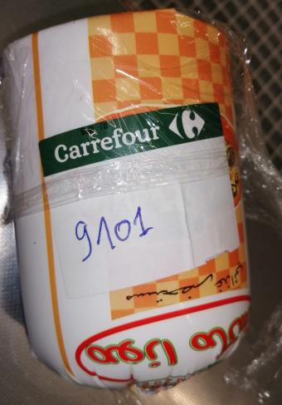
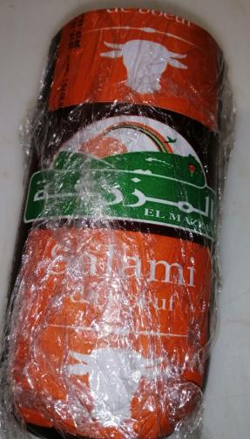
Charcuterie/fromage: deux boudins de mozzarella et sa salami entamés n’étaient pas identifiés.

Slide 4
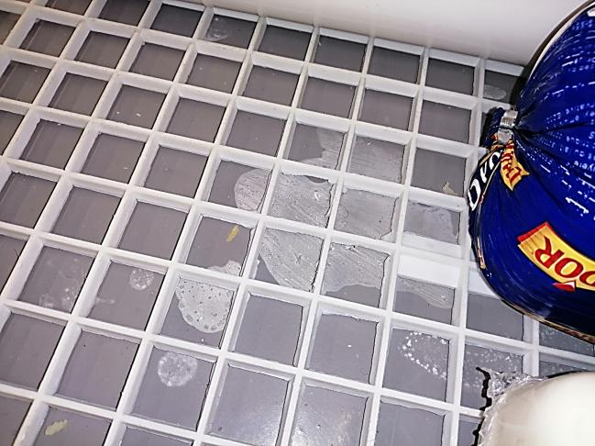
Fromage: propreté manquante du meuble.

Slide 5
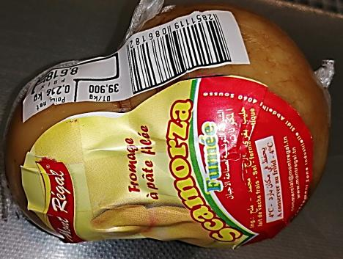
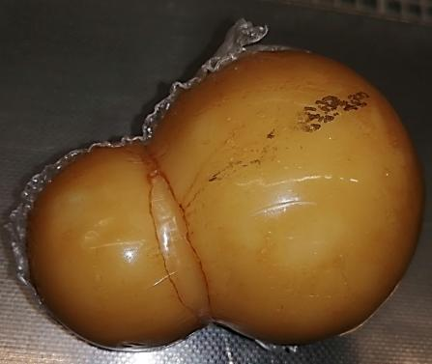
Fromages: une boule de « Scamorza » avait les DF et DLC illisibles.

Slide 6
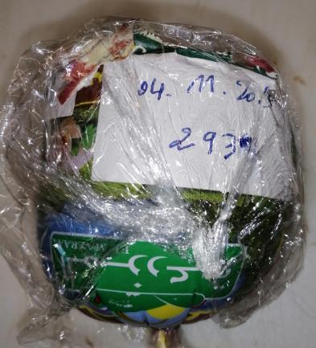
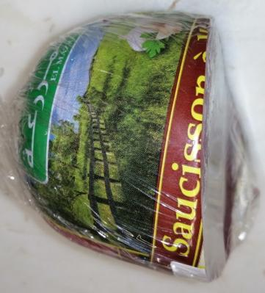
Charcuterie: dépassement de la date d’exposition après entame d’un boudin de saucisson « EL Mazraa ».

Slide 7
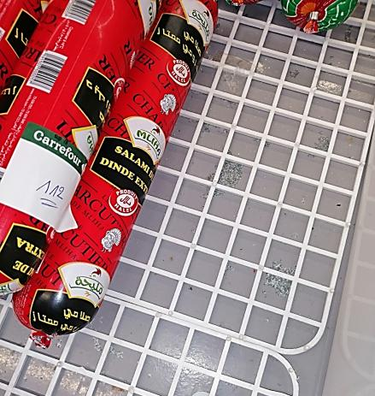
Charcuterie: revêtement écaillé du meuble froid d’exposition.

Slide 8
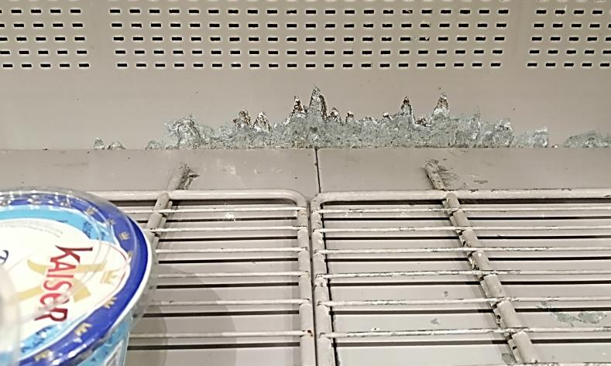
PLS: revêtement écaillé du meuble froid d’exposition

Slide 9
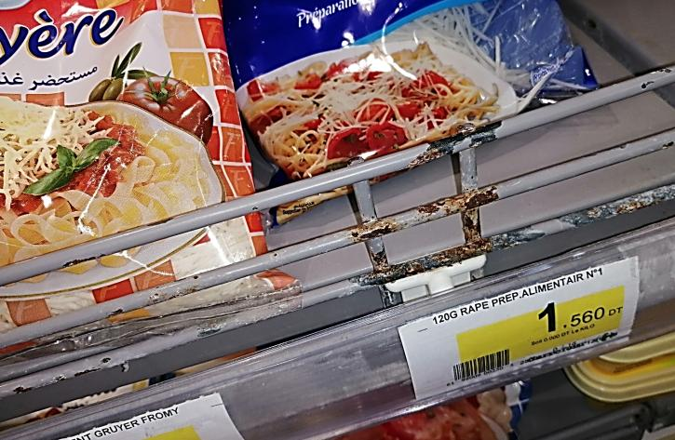
PLS: le revêtement des fixateurs de prix étaient décollés et rouillés.

Slide 10
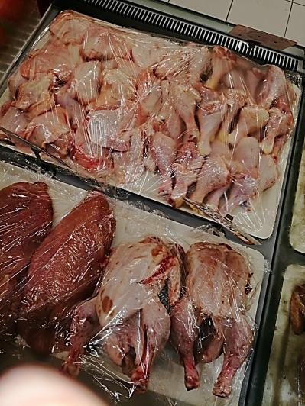
Boucherie: dépassement de la date de retrait des poulets pac et de l’escalope de dinde (DLC 22/11/19).

Slide 11
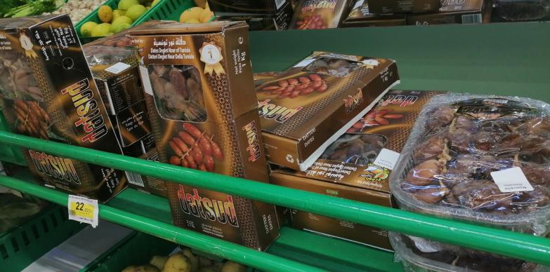
FLEG: exposition des paquets de dattes à température ambiante, ces produits étaient réceptionnés et stockés au froid. Il y a rupture de la chaine du froid.

Slide 12
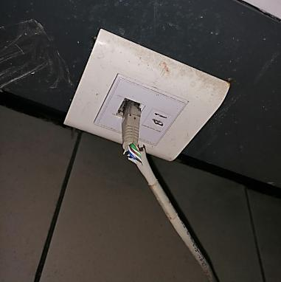
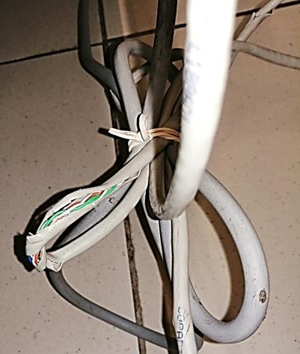
Charcuterie/fromage: remplacer les fils de courants apparents.

